Slide 1
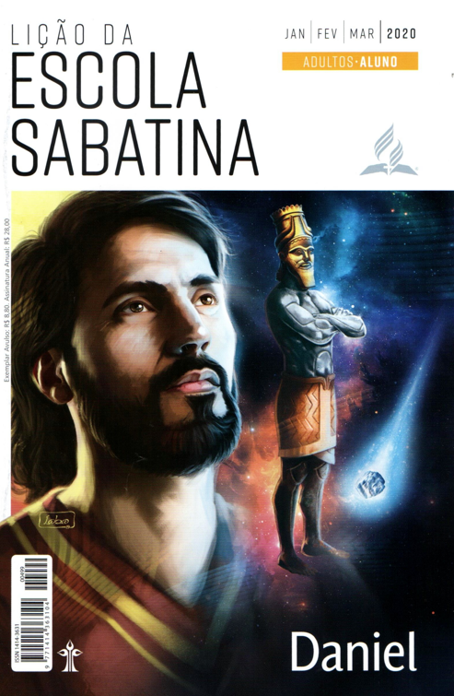
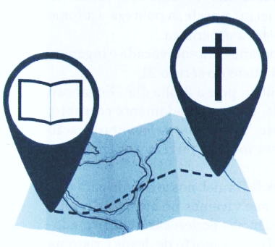

Da leitura à compreensão
LIÇÃO 01
VERSO PARA MEMORIZAR:
"Correndo Filipe, ouviu-o ler o profeta Isaías e perguntou: Compreendes o que vens lendo?" (At 8:30).
01
LEITURAS DA SEMANA: Lc 24:25-27; 2Pe 3:11-13; Jn 3:3-10; Nm 14:34; Dn 9:23;
10:11,12
design Neemias Lima

Slide 2
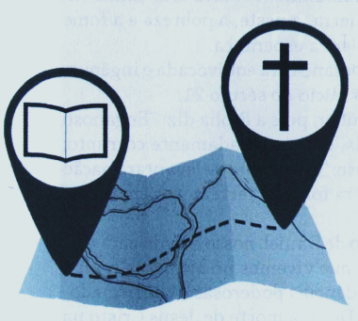
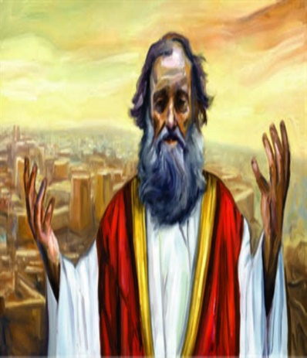

Sábado
INTRODUÇÃO
Primeiramente, é preciso sempre lembrar que, assim como em toda a Bíblia, Cristo é o centro do livro de Daniel.
Em segundo lugar, Daniel está organizado de uma forma que revela beleza literária e nos ajuda a compreender seu foco principal. Terceiro, precisamos perceber a diferença entre profecias clássicas e apocalípticas. Isso nos ajudará a distinguir entre as profecias de Daniel e as de outros livros como Isaías, Amós e Jeremias. Quarto, ao estudar os as profecias de tempo de Daniel, devemos entender que os esboços proféticos de Daniel se estendem por longos períodos e são medidos de acordo com o princípio do dia/ano. Quinto, devemos enfatizar que o livro de Daniel não apenas comunica informações proféticas, mas é profundamente relevante para nossa vida pessoal e o desenvolvimento da comunhão com Deus.
LIÇÃO 01
LEITURAS DA SEMANA: Lc 24:25-27; 2Pe 3:11-13; Jn 3:3-10; Nm 14:34; Dn 9:23; 10:11,12

Slide 3
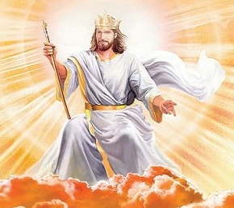
Domingo
Cristo: o centro do Livro de Daniel
PERGUNTAS:
LIÇÃO 01
1. Leia Lucas 24:25-27, João 5:39 e 2 Coríntios 1:19,20. Em que aspectos Cristo é o centro das Escrituras?
Em meio às lutas, provações ou em momentos de felicidade e prosperidade, como podemos aprendera manter Cristo no centro da nossa vida? Porque é tão importante fazer isso?
LEITURAS DA SEMANA: Lc 24:25-27; 2Pe 3:11-13; Jn 3:3-10; Nm 14:34; Dn 9:23; 10:11,12

Slide 4
Domingo
Cristo: o centro do Livro de Daniel
COMENTÁRIOS:
LIÇÃO 01
Não há dúvida de que Cristo é central às Escrituras, e isso inclui o livro de Daniel. O segundo capítulo descreve a figura da pedra do fim dos tempos (escatológica) para indicar que o reino de Cristo enfim substituirá todos os reinos do mundo. O capítulo 3 revela Cristo andando com Seus servos fiéis dentro de uma fornalha de fogo. O capítulo 7 descreve o Messias como o Filho do homem recebendo o reino e dominando sobre Seu povo. O capítulo 8 mostra Jesus como Sacerdote do santuário celestial. O capítulo 9 retrata Cristo como a vítima sacrifical cuja morte reconfirma a aliança entre Deus e Seu povo. E os capítulos 10 a 12 apresentam Jesus como Miguel, o Comandante-chefe que luta contra as forças do mal e resgata vitoriosamente o povo de Deus da opressão e até mesmo do poder da morte. Em cada capítulo do livro há alguma experiência do poder de JESUS.
LEITURAS DA SEMANA: Lc 24:25-27; 2Pe 3:11-13; Jn 3:3-10; Nm 14:34; Dn 9:23; 10:11,12

Slide 5
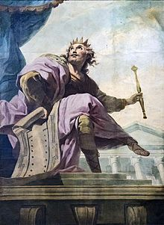
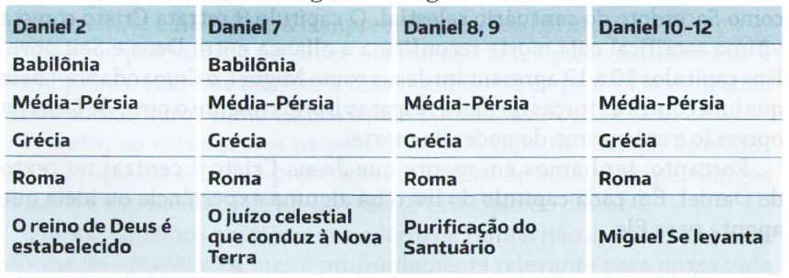
Segunda
A estrutura do livro de Daniel
PERGUNTAS:
LIÇÃO 01
2. Que grande esperança estes textos apresentam em relação às nossas perspectivas de longo prazo? Dn 2:44; SI 9:7-12; 2Pe 3:11-13
LEITURAS DA SEMANA: Lc 24:25-27; 2Pe 3:11-13; Jn 3:3-10; Nm 14:34; Dn 9:23; 10:11,12

Slide 6
Segunda
A estrutura do livro de Daniel
COMENTÁRIOS:
LIÇÃO 01
- O livro de Daniel foi escrito em hebraico e aramaico. A seção em aramaico (capítulos 2-7) revela a seguinte estrutura, que reforça uma mensagem central dessa seção e do livro:
A. Visão de Nabucodonosor sobre quatro reinos (Dn 2)
B. Deus livra os companheiros de Daniel da fornalha ardente (Dn 3)
C. Juízo sobre Nabucodonosor (Dn 4)
C’ Juízo sobre Belsazar (Dn 5)
B’. Deus liberta Daniel da cova dos leões (Dn 6)
A’. Visão de Daniel sobre os quatro reinos (Dn 7)
- No livro de Daniel, Deus também usou a repetição. Existem quatro ciclos proféticos, que são repetições de uma estrutura básica geral. No fim, essa estrutura mostra a suprema soberania de Deus.
LEITURAS DA SEMANA: Lc 24:25-27; 2Pe 3:11-13; Jn 3:3-10; Nm 14:34; Dn 9:23; 10:11,12

Slide 7
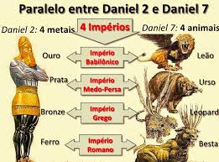
Terça
Profecias apocalípticas em Daniel
PERGUNTAS:
LIÇÃO 01
3. Leia Jonas 3:3-10. Essa é uma profecia clássica ou apocalíptica? Justifique sua resposta. E quanto a Daniel 7:6?
4. Alguns esperam que os eventos finais da História ocorram no Oriente Médio. O que há de errado com essa interpretação? Como o conhecimento da diferença entre profecias apocalípticas e clássicas nos esclarece essa questão? Os 3:4, 5; Am 8:11; Zc 9:1
LEITURAS DA SEMANA: Lc 24:25-27; 2Pe 3:11-13; Jn 3:3-10; Nm 14:34; Dn 9:23; 10:11,12

Slide 8
Terça
Profecias apocalípticas em Daniel
COMENTÁRIOS:
LIÇÃO 01
- As profecias apocalípticas apresentam algumas características peculiares que as diferenciam das chamadas profecias clássicas: Visões e sonhos. Nas profecias apocalípticas, Deus usa principalmente sonhos e visões para transmitir Sua mensagem ao profeta. Simbolismo composto. Enquanto na profecia clássica há uma quantidade limitada de simbolismo, principalmente envolvendo símbolos verdadeiros, na profecia apocalíptica Deus mostra símbolos e imagens além do mundo da realidade humana. Soberania e incondicionalidade divinas. Nelas, o Senhor revela a ascensão e a queda dos impérios desde os dias de Daniel até o fim. Essas profecias se baseiam na presciência e soberania de Deus, e se cumprirão independentemente das escolhas humanas.
LEITURAS DA SEMANA: Lc 24:25-27; 2Pe 3:11-13; Jn 3:3-10; Nm 14:34; Dn 9:23; 10:11,12

Slide 9

Quarta
calendário de Deus
PERGUNTAS:
LIÇÃO 01
5. Leia Números 14:34 e Ezequiel 4:5,6. Em linguagem profética, o que um "dia" geralmente representa?
Algumas dessas profecias de tempo abrangem centenas, até milhares de anos. O que isso deve nos ensinar sobre paciência?
LEITURAS DA SEMANA: Lc 24:25-27; 2Pe 3:11-13; Jn 3:3-10; Nm 14:34; Dn 9:23; 10:11,12

Slide 10
Quarta
calendário de Deus
COMENTÁRIOS:
LIÇÃO 01
- Ao estudarmos o livro de Daniel, também devemos ter em mente que o tempo profético é medido de acordo com o princípio do dia/ano. Ou seja, um dia na profecia geralmente equivale a um ano no tempo histórico real. Assim, por exemplo, a profecia das 2.300 tardes e manhãs deve ser entendida como se referindo a 2.300 anos. Semelhantemente, a profecia das 70 semanas deve ser entendida como sendo 490 anos. Essa escala de tempo parece correta por algumas razões: (1) Já que as visões são simbólicas, os tempos indicados também devem ser simbólicos; (2) Visto que os eventos descritos nas visões se desdobram por longos períodos de tempo, e mesmo até o ‘'tempo do fim” em alguns casos, os períodos relacionados a essas profecias devem ser interpretados da mesma forma; (3) O princípio do dia/ano é confirmado em Daniel.
LEITURAS DA SEMANA: Lc 24:25-27; 2Pe 3:11-13; Jn 3:3-10; Nm 14:34; Dn 9:23; 10:11,12

Slide 11
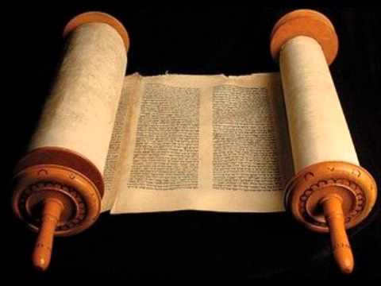
Quinta
A relevância contemporânea de Daniel
PERGUNTAS:
LIÇÃO 01
6. Qual é o interesse de Deus em nossas lutas? Dn 9:23; 10:11,12; Mt 10:29-31
O que precisamos desaprender do que o mundo nos ensina?
LEITURAS DA SEMANA: Lc 24:25-27; 2Pe 3:11-13; Jn 3:3-10; Nm 14:34; Dn 9:23; 10:11,12

Slide 12
Quinta
A relevância contemporânea de Daniel
COMENTÁRIOS:
LIÇÃO 01
1. Deus continua sendo soberano em nossa vida. Mesmo quando as coisas dão errado, o Senhor atua por entre os caprichos humanos para beneficiar Seus filhos. A experiência de Daniel em Babilônia se parece com a de José no Egito e a de Ester na Pérsia.
2. Deus dirige o curso da História. As vezes nos sentimos aflitos por este mundo confuso e sem propósito, repleto de pecado e violência. Mas a mensagem de Daniel é que Deus está no controle.
3. Deus apresenta um exemplo para Seu povo do tempo do fim. Daniel e seus amigos servem como exemplos para nossa vida em uma sociedade que defende uma visão de mundo muitas vezes em desacordo com a da Bíblia.
LEITURAS DA SEMANA: Lc 24:25-27; 2Pe 3:11-13; Jn 3:3-10; Nm 14:34; Dn 9:23; 10:11,12

Slide 13

Sexta
Estudo adicional
COMENTÁRIOS:
LIÇÃO 01
- Os importantes assuntos que dizem respeito à nossa salvação não foram deixados envoltos em mistério. Não foram revelados de tal maneira a tornar perplexo e transviar o honesto pesquisador da verdade. Disse o Senhor pelo profeta Habacuque: ‘Escreve a visão, e torna-a bem legível [...] para que a possa ler o que correndo passa’ (Hc 2:2, ARC). A Palavra de Deus é clara a todos os que a estudam com coração devoto. Todo coração verdadeiramente sincero virá à luz da verdade. ‘A luz semeia-se para o justo’ (SI 97:11, ARC). E nenhuma igreja poderá progredir na santificação a menos que seus membros estejam fervorosamente em busca da verdade, como um tesouro escondido” (Ellen G. White, O Grande Conflito, p. 521, 522).
LEITURAS DA SEMANA: Lc 24:25-27; 2Pe 3:11-13; Jn 3:3-10; Nm 14:34; Dn 9:23; 10:11,12

Slide 14
Sexta
Estudo adicional
PERGUNTAS:
LIÇÃO 01
1. Deus não é apenas soberano sobre as nações, mas também está familiarizado com cada um de nós no nível mais profundo. Como vemos em Daniel 2, Ele deu um sonho a um rei pagão. O fato de poder entrar na mente de alguém enquanto essa pessoa dorme e colocar ali um sonho revela uma proximidade que não podemos sequer começar a compreender. Ao mesmo tempo, a natureza do sonho revela que Deus controla os grandes impérios do mundo e sabe como tudo vai acabar. Essas descrições da realidade nos confortam e nos trazem esperança? Como você se sente ao saber que o Senhor conhece seus pensamentos? Por que a mensagem da cruz de Cristo é tão importante?
2. Qual é a diferença entre profecias clássicas e apocalípticas? Cite exemplos bíblicos.
LEITURAS DA SEMANA: Lc 24:25-27; 2Pe 3:11-13; Jn 3:3-10; Nm 14:34; Dn 9:23; 10:11,12

